Slide 1
Propiedades Algebraicas de Polinomios Trigonométricos y sus Aplicaciones
Mgter. Ing.
Dante E. Wojtiuk
dantewo@gmail.com

Slide 2
Agenda
Introducción
Las Propiedades Fundamentales
Generalizaciones
Aplicaciones
Notes:
Buenos tardes, mi nombre es Dante Wojtiuk. La agenda que he diseñado para la presentación es la siguiente: (mostrar la agenda).
A modo de introducción, quisiera destacar que el contenido a exponer es el resumen de una investigación matemática de mi autoría. La motivacion y objetivo de presentarla en este congreso se debe al vínculo con la disciplina del tratamiento de señales.
Como mi trabajo consiste en descubrimientos que sustentarán aplicaciones, he tomado el desafío de presentar dinámica y resumidamente estos contenidos estrictamente técnicos; para mejor destacar las aplicaciones inmediatas o potenciales de dichos hallazgos.

Slide 3
Introducción
Objeto y Motivación
Vinculación y complementariedad directa con métodos generalizados en el arte vigente
Una investigación algorítmica / matemática con aplicaciones en el campo de tratamiento de señales
Posibilidades novedosas en el tratamiento de señales
Notes:
En síntesis:
Principios básicos que sustentan algoritmos aplicables – entre otras - al tratamiento de señales.
Y en particular: Posibilidades novedosas en ese tratamiento. Vamos al tema.

Slide 4

Las Propiedades Fundamentales (I)
Definiciones y Estructuras
Polinomios Trigonométricos
Funciones Asincrónicas Senoidales
FAS
Mapeo en Matrices Cuadradas Reales
Matrices Asincrónicas Senoidales
MAS
Notes:
Aqui saltar a un excel). Para destacar los hallazgos básicos me voy a respaldar en una planilla de cálculo. Aquí he construido una matriz ‘alta’ (más filas que columnas. Veremos que hay un paso incremental entre las filas, y un paso incremental en columnas. También una variable independiente x que se suma a esos incrementos por fila y columna. Tomando como base dicha matriz, aplicaré para cada término una función senoidal ponderada. (Destacar la parametría) Tendremos pues los parámetros del la función senoidal. (Peso y frecuencia). y los parámetros de la matriz base(el valor de cada término, generado por la suma de filas, columnas y la variable independiente). Sobre esto, la aplicación de la función senoidal dará una nueva matriz, que es esta de la derecha de la pantalla. Veremos que si cambiamos los parámetros, naturalmente cambiarán los valores en la matriz base y la especializada en la función senoidal.
Ahora, aplicaré el cálculo del determinante a cada sub matriz de esta matriz alta. Como pueden apreciar, el valor de ese determinante es constante para todas las selecciones. Este ha sido el primer descubrimiento, y - lo vemos en vivo - que el valor del determinante enventanado depende exclusivamente de los parámetros, y es independiente de la variable libre. (cambiar los parámetros). Esta característica se generaliza a matrices con más columnas y polinomios trigonométricos restringidos (en el sentido que habrá una relación entre el grado del polinomio, ergo la cantidad de términos sumandos) y el tamaño de la matriz mapeada.
A efectos de darle nombre a las cosas he definido a esos polinomios restringidos como Funciones Asincrónicas Senoidales y a las matrices mapeadas con dichos polinomios: Matrices Asincrónicas Senoidales.
Y la propiedad fundante es que el determinante enventanado aplicado a una MAS ‘alta’ (más filas que columnas), que tenga parametría regular por filas, es independiente de la variable libre (“x”). Me detengo a ilustrar la idea con algunos ejemplos: (Mostrar distintos mapeos MAS).

Slide 5
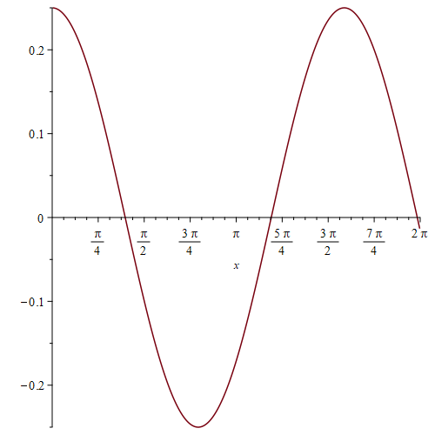

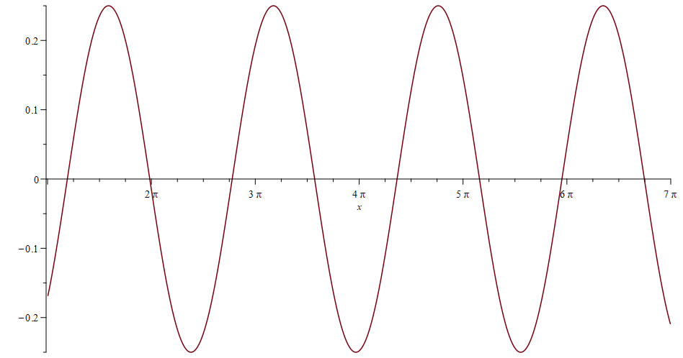
Las Propiedades Fundamentales (II)
Invariancia del Determinante Enventanado
Determinante = función de la parametría
x
x+p
x+2p
x+3p
Det(1) = Det(2)
Notes:
(luego de mostrar los mapeos y jugar con los parámetros)
Vemos que esta propiedad (la invariancia del determinante enventanado respecto a la variable libre) se propaga para distintas dimensiones (mayor grado de las FAS, mapeadas estas a las correspondientes MAS)
Conceptualmente, la propiedad de invariancia del determinante enventanado se puede graficar de la siguiente forma:
Una selección regular sobre la curva senoidal (puntos equidistantes sobre el dominio) y tomando su imagen para mapearla a una matriz cuadrada, tendrá está un determinante paramétrico.

Slide 6
Las Propiedades Fundamentales (III)
Vector de Evolución
Vector de evolución
Notes:
Ahora presentaré el concepto de Vector de Evolución
Es simple, por las propiedades paramétricas del determinante Enventanado, se deducirá que hay un vector de evolución que permitirá extrapolar columnas ‘siguientes’ a partir de una MAS dada.
O definición equivalente: el vector evolución es la solución del sistema ampliado MAS | Columna siguiente

Slide 7


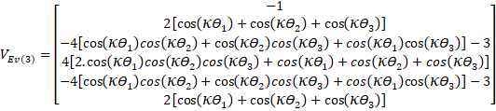
Las Propiedades Fundamentales (IV)
Expresiones del Vector de Evolución:
Grado 1
Grado 2
Grado 3
Notes:
Aquí algunas expresiones simbólicas para vectores de evolución asociados a FAS de grados 1, 2 y 3. El cálculo simbólico es complejo, no así el numérico.

Slide 8

Las Propiedades Fundamentales (V)
Formas recursivas de las FAS
2n Términos para FAS grado n
Vector de Evolución
Notes:
Primera: recalcar la naturaleza recursiva lineal de las FAS. Presento la expresión recursiva, y su equivalente matricial
Segunda: los vectores de evolución son – también ellos - puramente paramétricos. Algunos ejemplos:

Slide 9
Las Propiedades Fundamentales (VI)
Conclusiones
Vector de Evolución
Recursividad de las FAS
Determinante Enventanado
Extrapolación factible por métodos lineales y algebraicos
Notes:
(Volver al excel)
Hasta aquí hemos presentados MAS ‘altas’ con parametría regular (mismo paso incremental para todas las filas / columnas).
¿Qué pasa si la parametría para los pasos columnas no es la misma? (por ejemplo, voy a alterar el paso en esta columna. Veremos que la constancia del determinante enventanado se preserva. De aqui se deducirá que las FAS de grado n son funciones recursivas lineales homogéneas de orden 2n.
Instalo ahora el concepto de Vector de Evolución. Es aquel que pos multiplicando a una MAS extrapola las columnas ‘siguientes’ en esta colección. Ejemplo:
Tenemos una MAS de 4 x 4, en la cual se ha mapeado una FAS de grado 2. Este es el vector de evolución. Y Veremos dos cosas importantes:

Slide 10
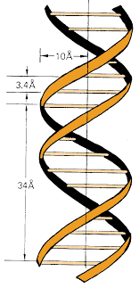
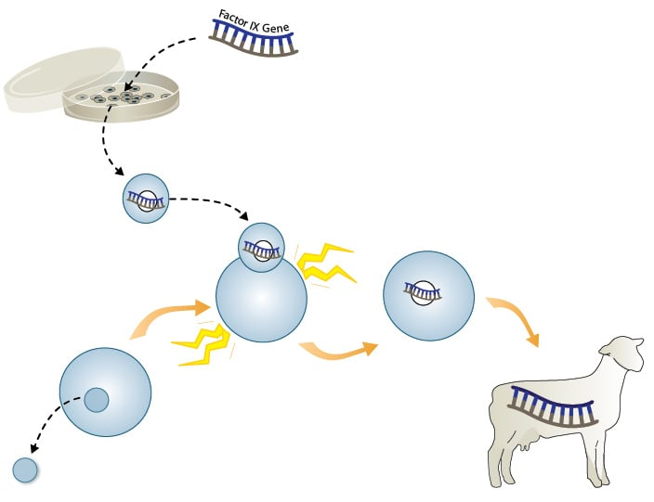
Generalizaciones (I)
La propiedad recursiva como un ‘código genético’
El Vector de Evolución como base de la reconstrucción de la señal
Notes:
Me detengo un momento aquí. Permitanme – a la luz de lo expuesto – cierta analogía con las ciencias biológicas. En esa área, la genética permite por medio de una biopsia, una pequeña muestra del especimen, recuperar información (en cierto modo, también recursiva) y que potencialmente permite reconstruir al individuo en su totalidad. Para las FAS y su correspondiente mapeo, existe pues un análogo. Dado que –a partir de la naturaleza paramétrica del vector de evolución se podrá determinar las frecuencias componentes.

Slide 11

Generalizaciones (II)
Vector de Evolución
Identificación de las Frecuencias
Recursividad
Notes:
Y llegamos al tercer descubrimiento a presentar, a saber: por medio del tratamiento del vector de evolución, se podrá identificar las frecuencias puras y simples componentes de la FAS base mapeada a la matriz correspondiente, v.g la expresión matricial de una señal real discreta.

Slide 12
Generalizaciones (III)
Las aplicación de las propiedades descritas permiten la reconstrucción de una señal afín a mapeo FAS -> MAS
Notes:
Y – frutilla del postre – estas propiedades permitirán la reconstrucción paramétrica de una señal ‘afin’, es decir, ‘parecida o igual a’ un mapeo FAS->MAS

Slide 13
Aplicaciones (I)
Reconstrucción paramétrica de la señal
Identificación de Frecuencias
Identificación en cascada de toda la parametría
Notes:
Y es aquí donde podemos abordar las aplicaciones.
Tomando lo anterior, la Identificación de Frecuencias permitirá diseñar algoritmos que reconstruyan en cascada toda la parametría que explique la señal en un mapeo matricial dado. Y sobre estos parámetros, una reconstrucción económica, de toda la información.

Slide 14
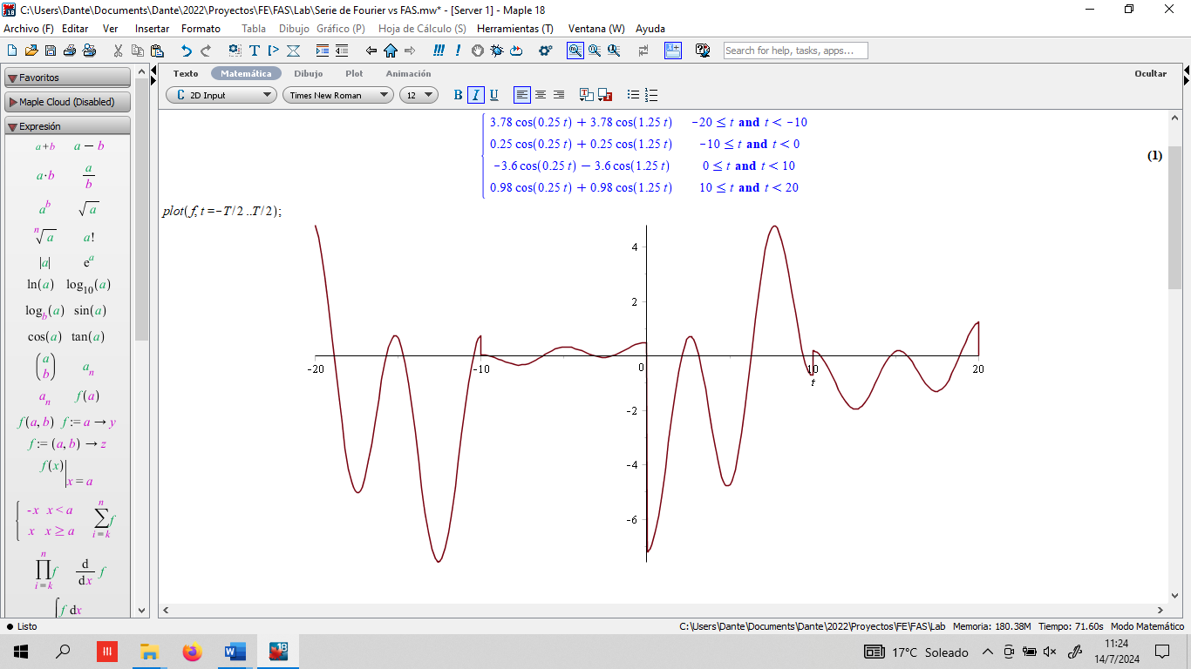
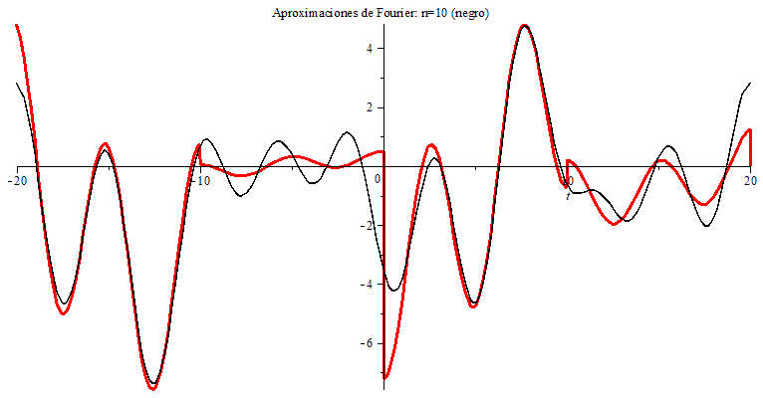
Aplicaciones (II)
Fourier /
2 Frecuencias
Notes:
Aquí un ejemplo simple: vemos una FAS de grado 2 definida por intervalos ponderados y defasados. Y su reconstrucción por Fourier con 10 o 20 frecuencias. No importa la cantidad de frecuencias que agreguemos, el corte por intervalos generará distorsiones.

Slide 15
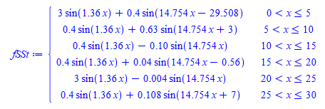
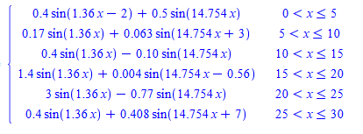
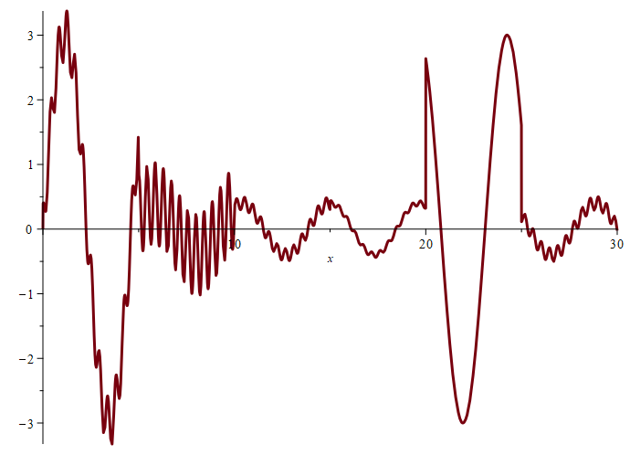
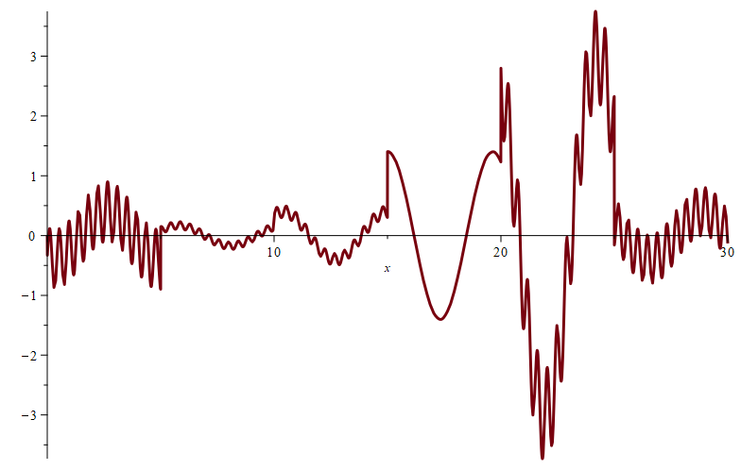
Aplicaciones (II)
Independencia de la ponderación y fases por intervalo
Notes:
A modo de ejemplo: aquí presento una misma FAS, mapeada por intervalos ponderados y defasados. Para el algoritmo basado en FAS, estas ponderaciones y/o cambio de fases por intervalo de definición son transparentes. Piensen, por ejemplo, las dificultades que su tratamiento por Fourier tendrían para los casos.

Slide 16
Aplicaciones (III) - comparativa
FAS
Es una propiedad inherente a las matrices trigonométricas (mapeo FAS->MAS), de la cual se derivan algoritmos de identificación de parametría, reconstrucción y/o compresión
Fourier
Posibilidad de ponderación arbitraria por intervalos y desplazamiento de fases, en mapeo de FAS->MASL, que preservan las propiedades algebraicas presentadas
Es una transformada
Pasos regulares requeridos para la secuencia considerada (al menos en la reconstrucción). Irregularidad en la secuencia implica enorme distorsión.
Notes:
Y – ya que la concurrencia en el dominio de aplicación lo justifica – presento una breve comparativa entre las propiedades y algortimos derivados de FAS con respecto a Fourier.

Slide 17
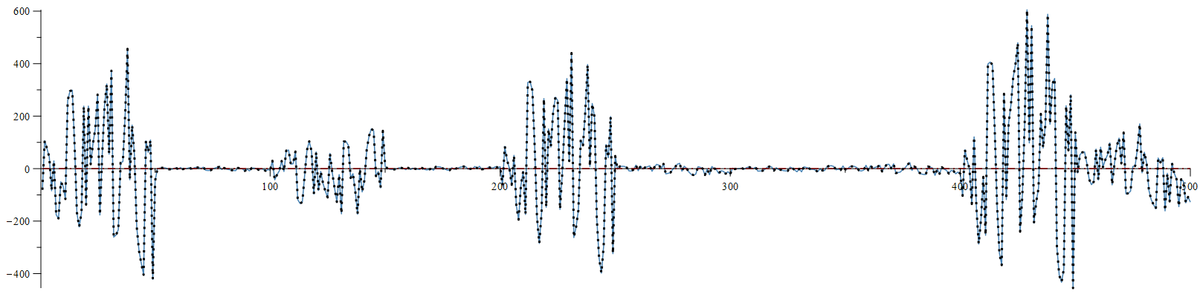
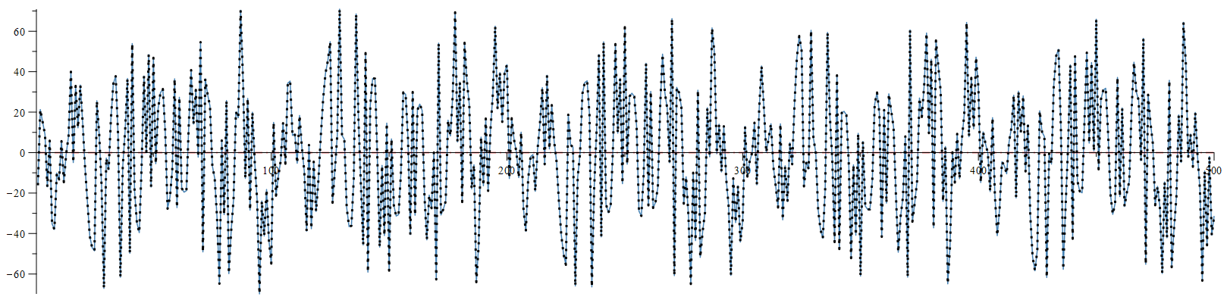
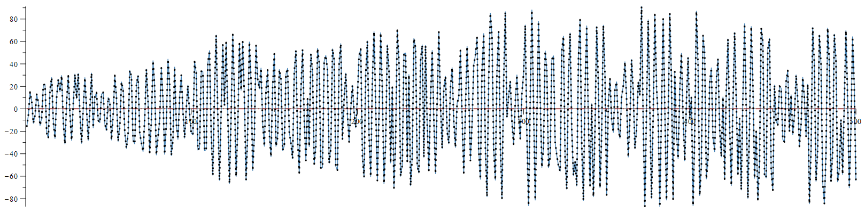
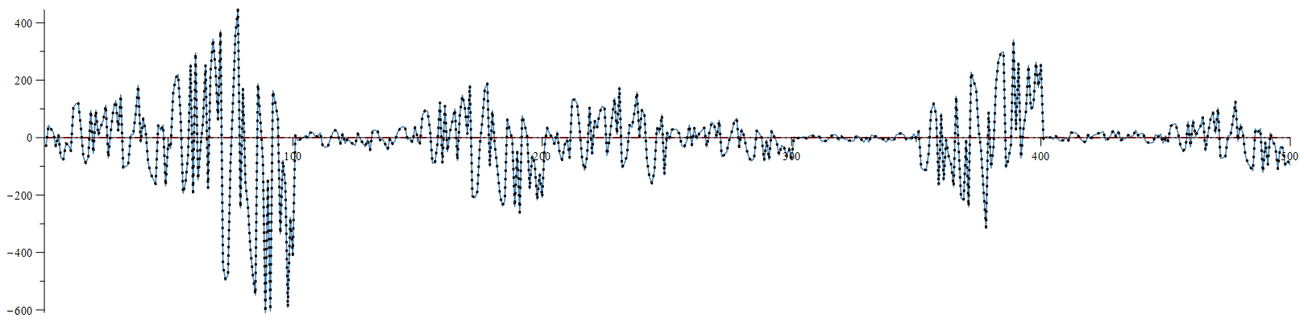
Aplicaciones (IV)
Notes:
Para concluir la presentación presentaré (compresión ) y ejemplos de reconstrucción

Slide 18
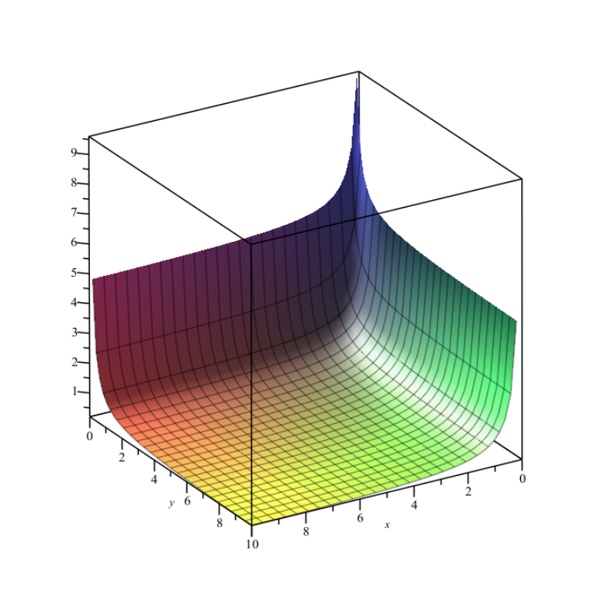
Aplicaciones (V)
Grado | Cardinalidad | R | Angulo máximo entre columnas | Ratio Compresión
Grado 4 (8 columnas) | 576 | 1 | 3.65E-08 | 0.156
Grado 5 (10 columnas) | 500 | 1 | 0 | 0.118
Grado 6 (12 columnas) | 720 | 1 | 0 | 0.075
Ratio de compresión se reduce con la dimensionalidad
Notes:
Para concluir la presentación presentaré (compresión ) y ejemplos de reconstrucción

Slide 19
Gracias
Dante E. Wojtiuk
dantewo@gmail.com

